Slide 1
أساطير الربيع العربي
1
هل كانت ثورة تونس سلمية؟
الأيهم صالح
www.alayham.com

Slide 2
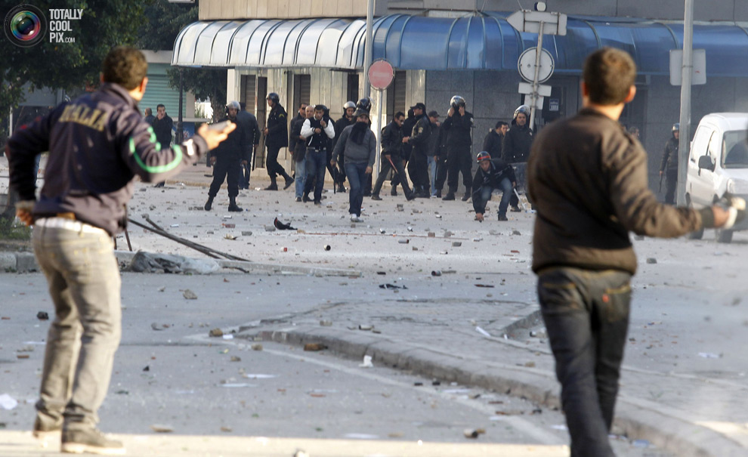
تونس 14-01-2011
مشاغبون يهاجمون الشرطة

Slide 3
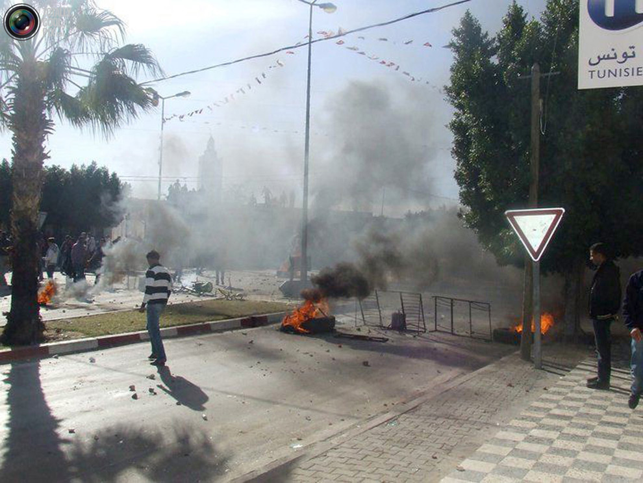
سيدي بوزيد 10-01-2011
إحراق الإطارات وقطع الشوارع

Slide 4
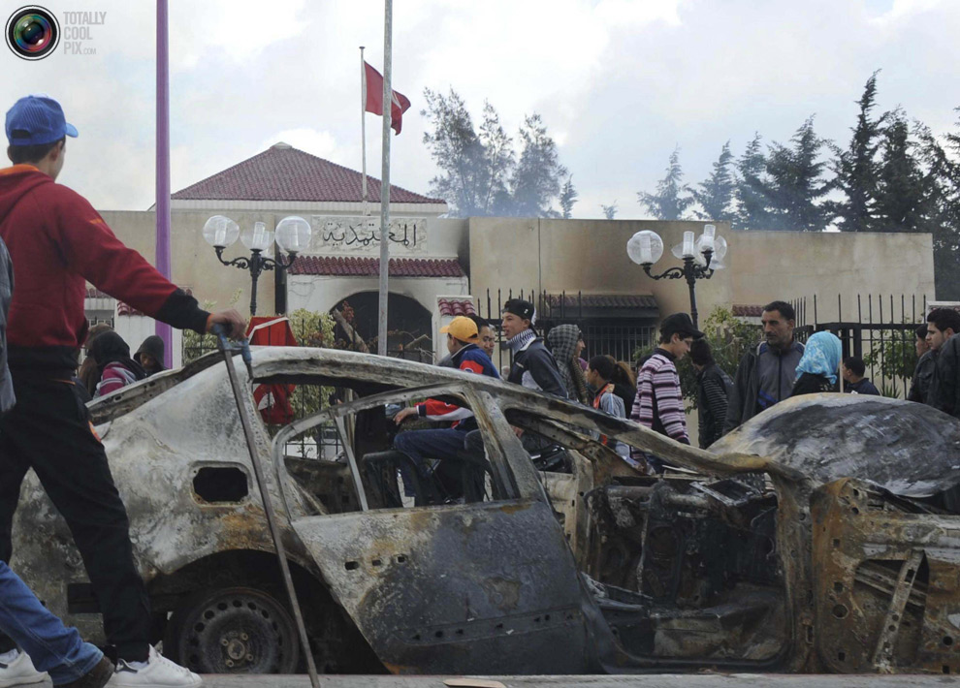
سيدي بوزيد 13-01-2011
إحراق المعتمدية

Slide 5
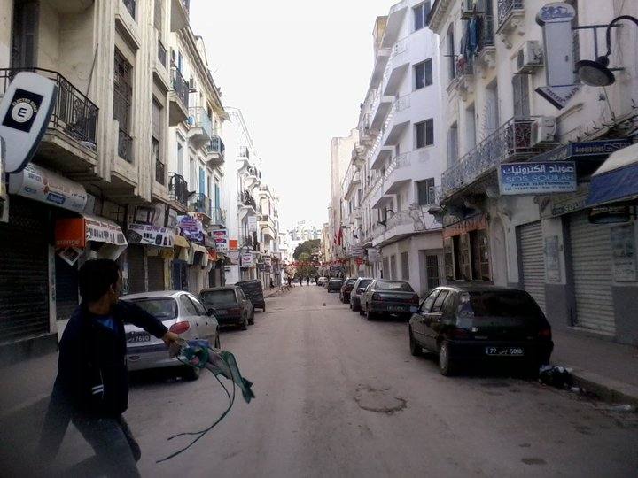
تونس 13-01-2011
ماذا يفعل هذا؟

Slide 6
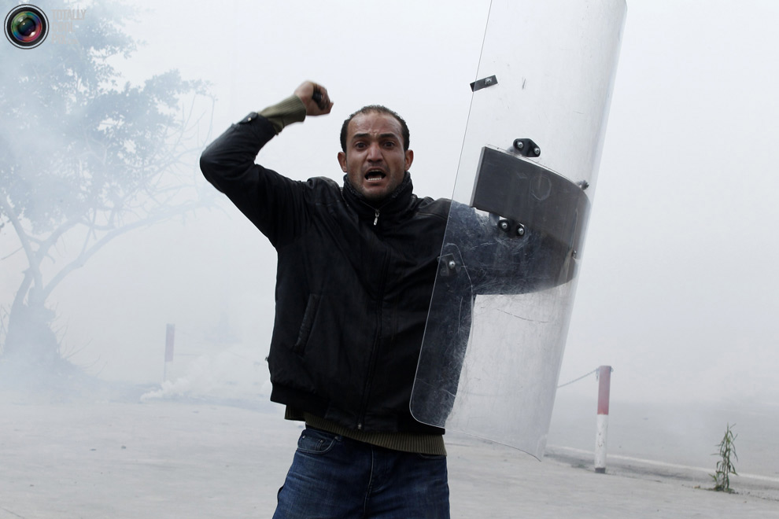
تونس 14-01-2011
الاعتداء على الشرطة

Slide 7
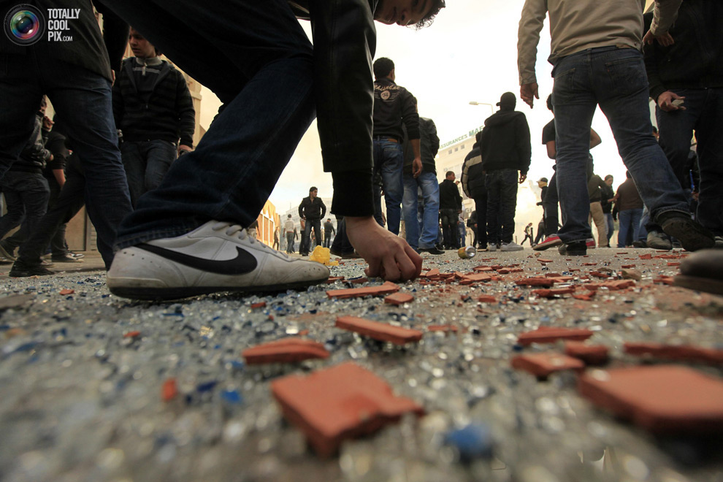
تونس 14-01-2011
الفوضى وأعمال الشغب

Slide 8
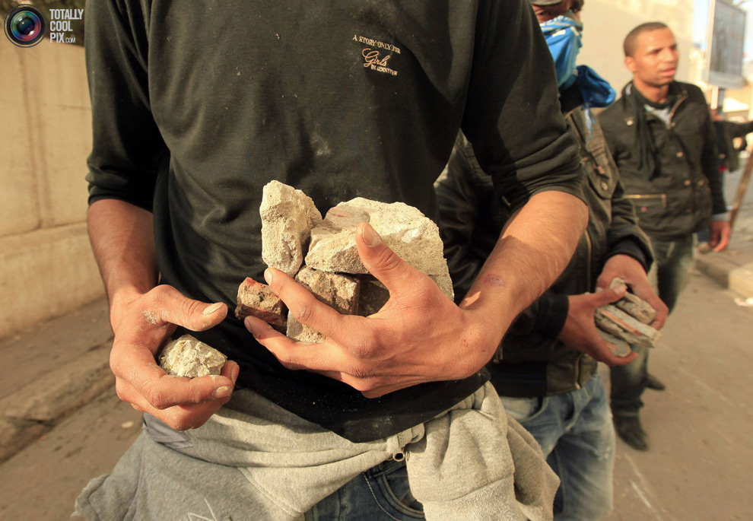
تونس 14-01-2011
هجوووووووم

Slide 9
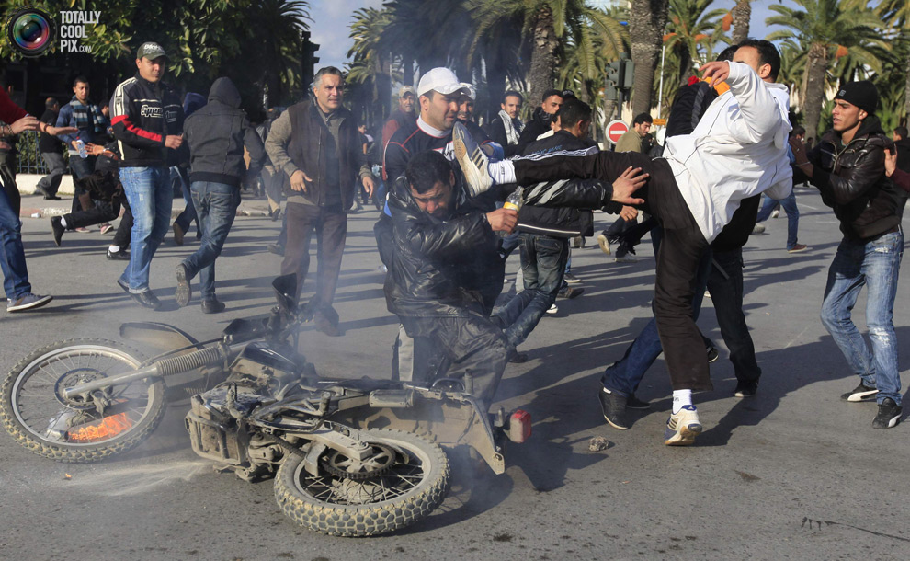
تونس 14-01-2011
لم يوفروا بعضهم

Slide 10
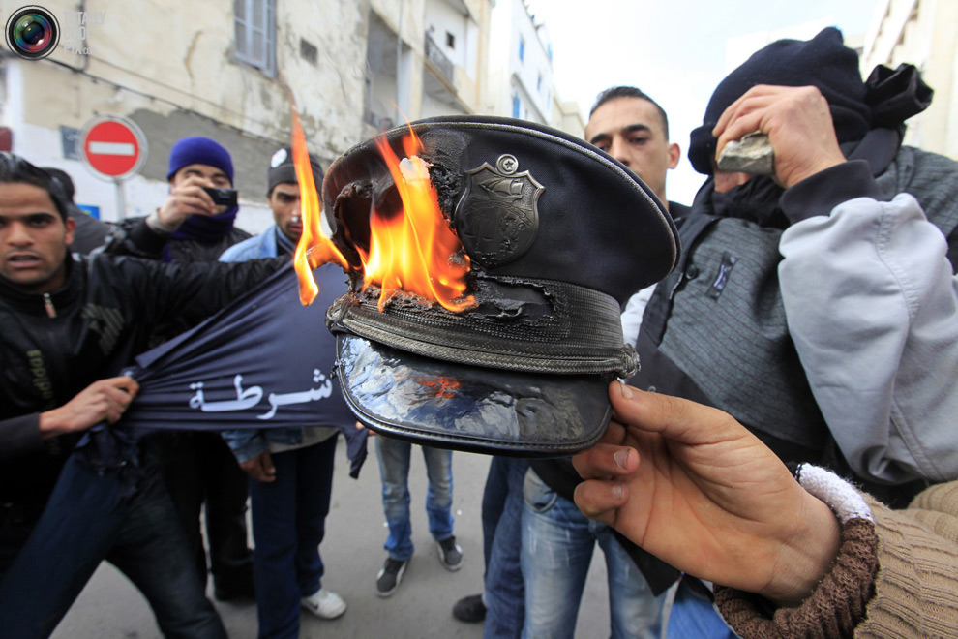
تونس 14-01-2011
ماذا فعلتم بالشرطي؟

Slide 11
كيف تعاملت الشرطة والجيش معهم؟

Slide 12
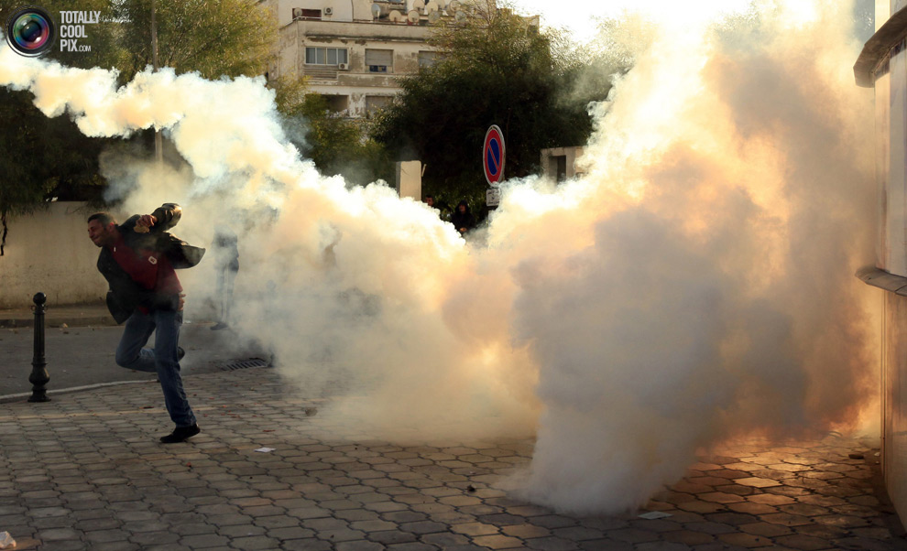
تونس 14-01-2010
تفريق المشاغبين بالغاز

Slide 13
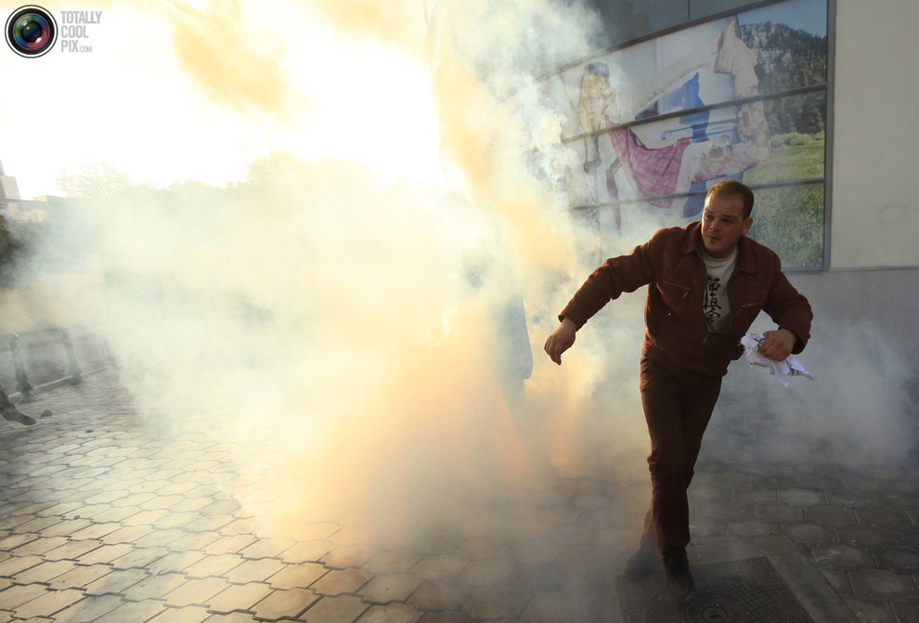
تونس 14-01-2011
تفريق المشاغبين بالغاز

Slide 14
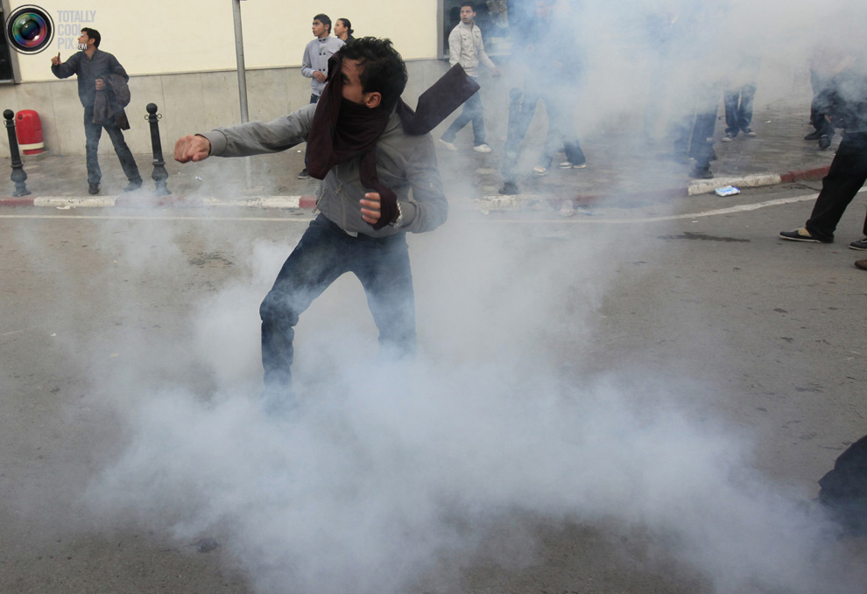
تونس 14-01-2011
تستمر أعمال الشغب

Slide 15
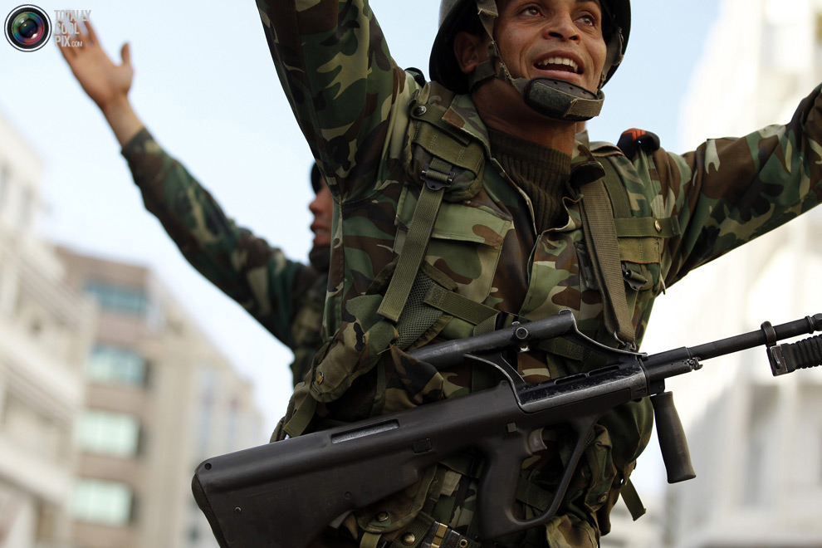
تونس 14-01-2011
يحاول ضباط الجيش تهدئة المشاغبين

Slide 16
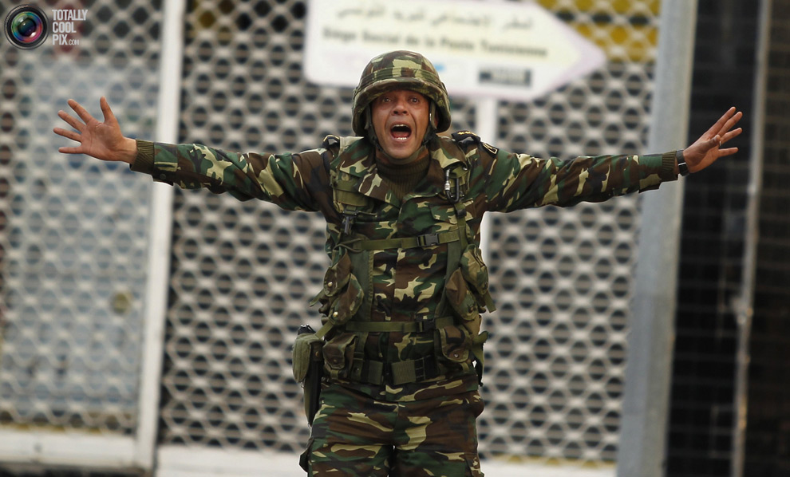
تونس 14-01-2011
ضابط يتصدى للمشاغبين

Slide 17
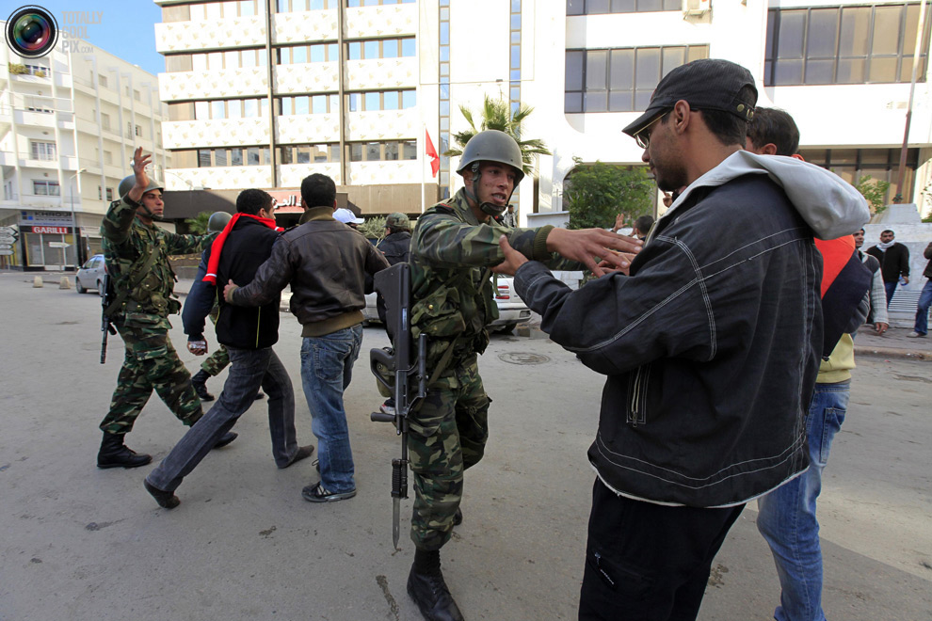
تونس 14-01-2011
يحاول الجنود تفريق المشاغبين

Slide 18
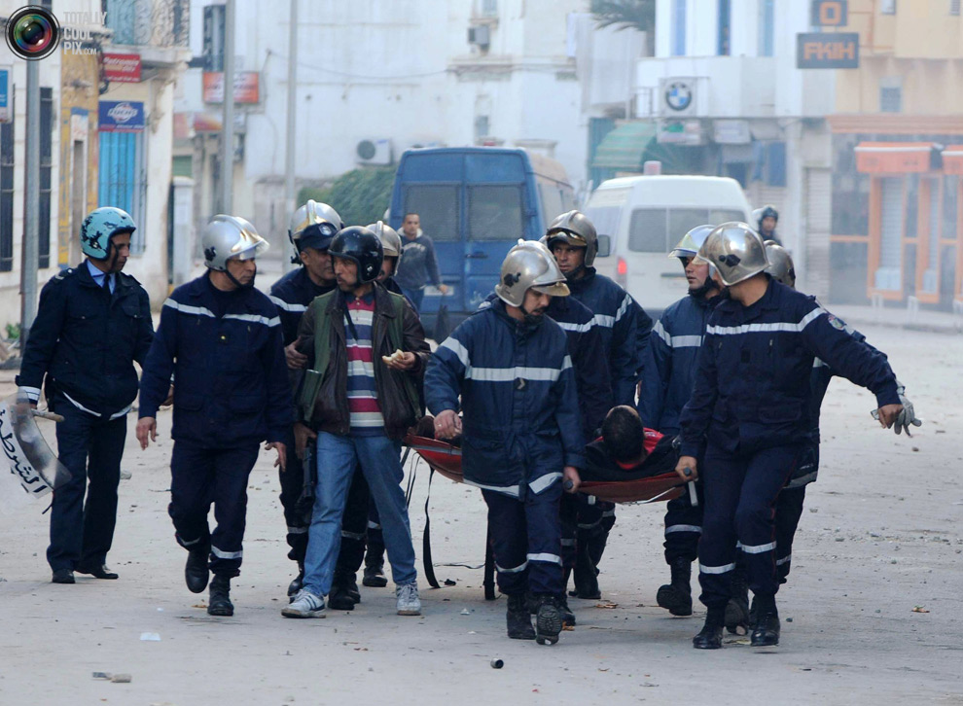
تونس 13-01-2011
الشرطة تشرف على إنقاذ مصاب

Slide 19
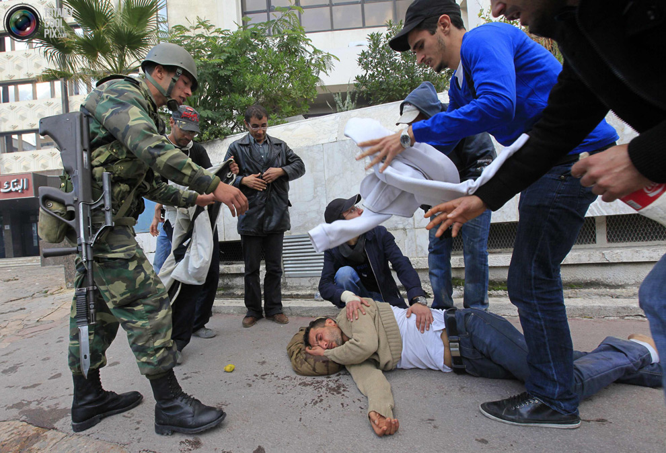
تونس 14-01-2011
الجيش يقدم المساعدة للمصابين

Slide 20
لا تصدقوا فورا
تحققوا بأنفسكم
الأيهم صالح
www.alayham.com

